Slide 1
Παράλληλα μυθολογικά επεισόδια με ήρωα τον Ηρακλή
Ηρακλής και Φόλος: κατά την διάρκεια της αναζήτησης του κάπρου
Τρίτων: γνώστης του δρόμου προς τον κήπο των Εσπερίδων
Ανταίος: επιστρέφοντας από τον κήπο των Εσπερίδων
Βούσιρις: ομοίως
Κέρκοπες: καθοδόν προς το θρακικό βασίλειο του Διομήδη
Κύκνος: ομοίως
Σωτηρία της Άλκηστης: ομοίως
Κατάληψη της Τροίας: προς την χώρα των Αμαζόνων
Αλκυονεύς: επιστρέφοντας από την Τροία
Αχελώος: μνηστήρας της Διηάνειρας
Νέσσος: αρπαγή της Διηάνειρας
Ιόλη και δολοφονία Ιφίτου
Τρίποδας: μετά τη δολοφονία του Ιφίτου
Ιόλη: τιμωρία για την αρπαγή του δελφικού τρίποδα

Slide 2
Λακωνικός δίνος Λούβρου

Slide 3
Αμφορέας Villa Giulia 50626. Ηρακλής και Φόλος.
Άλλοτε συλλ. Sh. White. Αμφορέας του Ζωγράφου του Αντιμένη

Slide 4
Φλωρεντία 3812. Αμφορέας.

Slide 5
Μόναχο 1705 Μόναχο 2308. Ζωγράφος του Κλεοφράδη

Slide 6
Munich 1480

Slide 7
Munich 1480

Slide 8
Angers Κίελο

Slide 9
Munich 1370. Zωγράφος του Tyskiewicz

Slide 10
Μόναχο. Βοιωτικός μελανόμορφος κάνθαρος

Slide 11
Ηρακλής και κένταυροι. Βοστώνη, τυρρηνικός αμφορέας.
Καιρετανή υδρία. Συλλογή Hirschmann

Slide 12
Μόναχο 838. Αμφορέας του Ζωγράφου του Αμφιαράου

Slide 13
Βερολίνο 1737. Μαδρίτη. Κύλικα του Επικτήτου

Slide 14
Ιδ. Συλλ. Ζωγράφος του Φωτός του Διός. Αμφορέας: Κενταυρομαχία.

Slide 15
Υδρία της Ομάδας του Λεάγρου. Cab.Méd.

Slide 16
Ατλάντα 2000.1.20. Ταινιωτή κύλικα του Ζωγράφου της Oakeshott.

Slide 17
Ταρκυνία

Slide 18
Αμφορέας του Ζωγράφου του Bucci. Sotheby’s. Υδρία. Christie’s.

Slide 19
Λονδίνο Β 494. Λονδίνο Β 223.

Slide 20
Συλλ. Hirschmann Ετρουσκική υδρία. Toledo.

Slide 21
Άσσος, ναός Αθηνάς

Slide 22
Λούβρο Ε 761. Καμπανικός αμφορέας

Slide 23
Μόναχο 1317 και Μόναχο 1710. Υδρία και αμφορέας της Ομάδας του Λεάγρου. Ηρακλής και Ανταίος

Slide 24
Mόναχο 1761. Οινόχοη

Slide 25
Μόναχο 1708. Ομάδα Λεάγρου. Ανταίος

Slide 26
Κρατήρας του Ευφρονίου. Λούβρου. Ηρακλής και Ανταίος

Slide 27
Μόναχο 2671. Κύλικα του Μάκρωνα από το Vulci

Slide 28
Foce del Sele, Paestum

Slide 29
Βιέννη. Καιρετανή υδρία

Slide 30
Λονδίνο

Slide 31
Λονδίνο Ε 38. Επίκτητος

Slide 32
Cerveteri. Επίκτητος

Slide 33
Φερράρα, κύλικα από την Spina Οξφόρδη. Στάμνος τοΥ Ζωγράφου του Βερολίνου

Slide 34
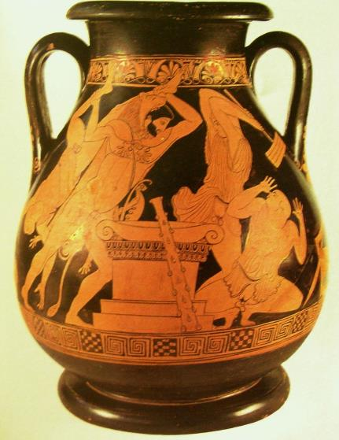
Αθήνα. Πελίκη του Ζωγράφου του Πανός

Slide 35
Μόναχο 2428. Ζωγράφος του Tyskiewicz

Slide 36
Μεταπόντιον, ναός C. Ποσειδωνία, Foce del Sele

Slide 37
Μόναχο. Κρατήρας του Ζωγράφου του Γήρατος από τον Ακράγαντα Φλωρεντία 3871

Slide 38
Πελίκη του Ζωγράφου της Κρέουσας. Malibu

Slide 39
San Antonio. Αττικός ή ευβοϊκός αμφορέας. Ηρακλής, Κύκνος και Άρης. Λονδίνο F 36. Αμφορέας του Ζωγράφου του Άμαση

Slide 40
Μόναχο 1379 Μόναχο 1709

Slide 41
Phoenix Art Gallery. Υδρία του Ζωγράφου του Δικαίου. Λονδίνο. Υδρία. Λούβρο. Αμφορέας του Ζωγράφου του Ανδοκίδη

Slide 42
Λονδίνο Ε 8. Όλτος

Slide 43
Λούβρο F 65. Αμφορέας του Ζωγράφου της Αιώρας. Βασιλεία. Απουλίκή λουτροφόρος

Slide 44
Κάτοπτρο από την Praeneste. Νέα Υόρκη Κρατήρας από το Vulci. Cab.Méd.

